Slide 1

مدرسة رأس الخيمة الحديثة الخاصة
مراجعة عامة للصف التاسع عام
استعداد للاختبار المركزي
معلم المادة موجه العلوم مدير المدرسة
أ/ العدل جمال أ/ محمد توني أ/ محمد الأقرع

Slide 2
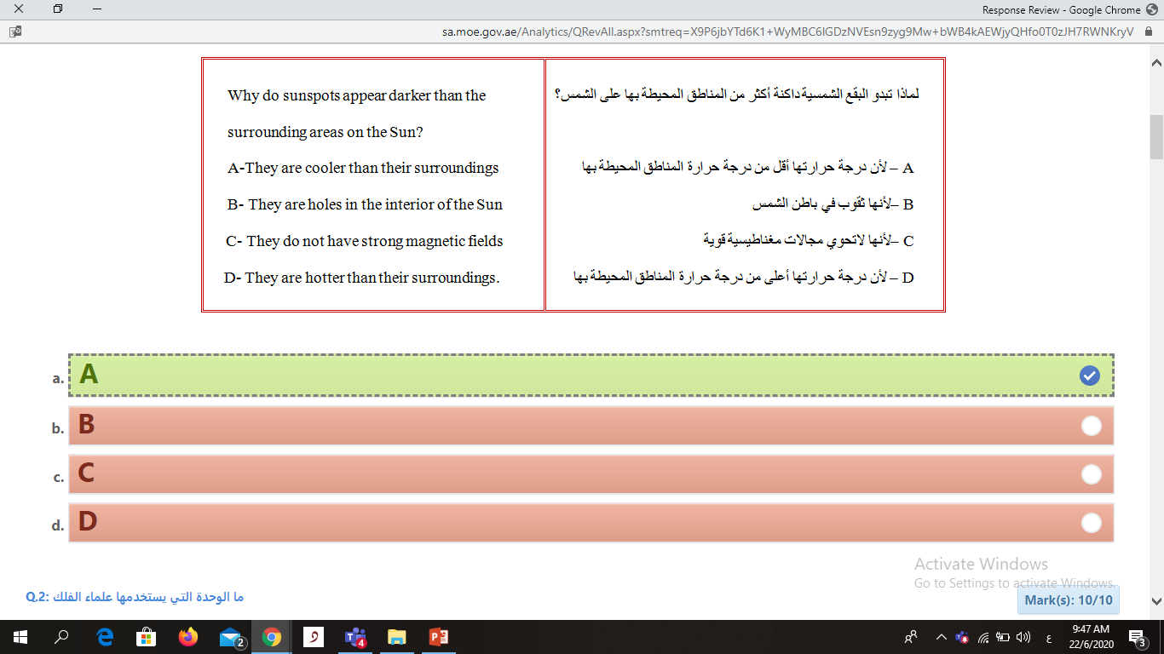

Slide 3
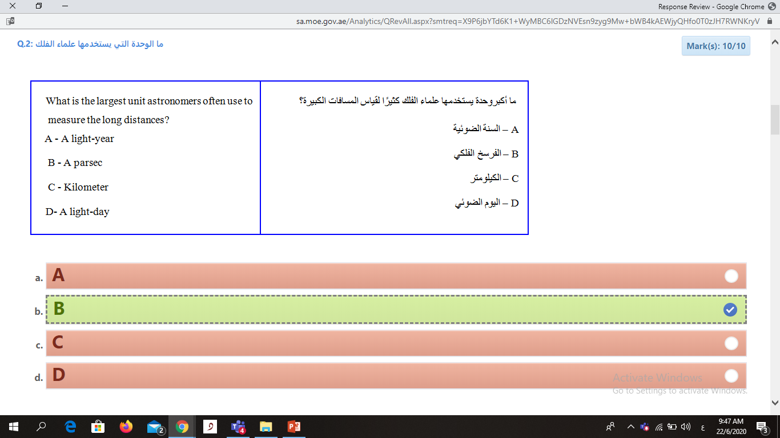

Slide 4
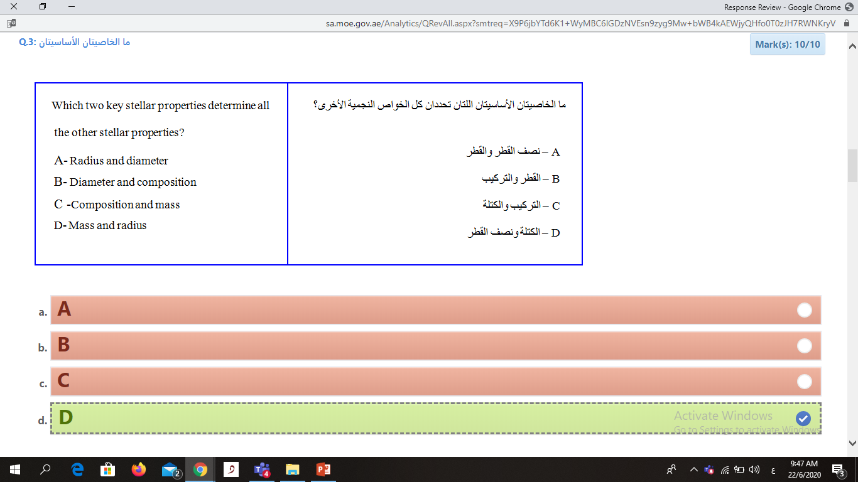

Slide 5
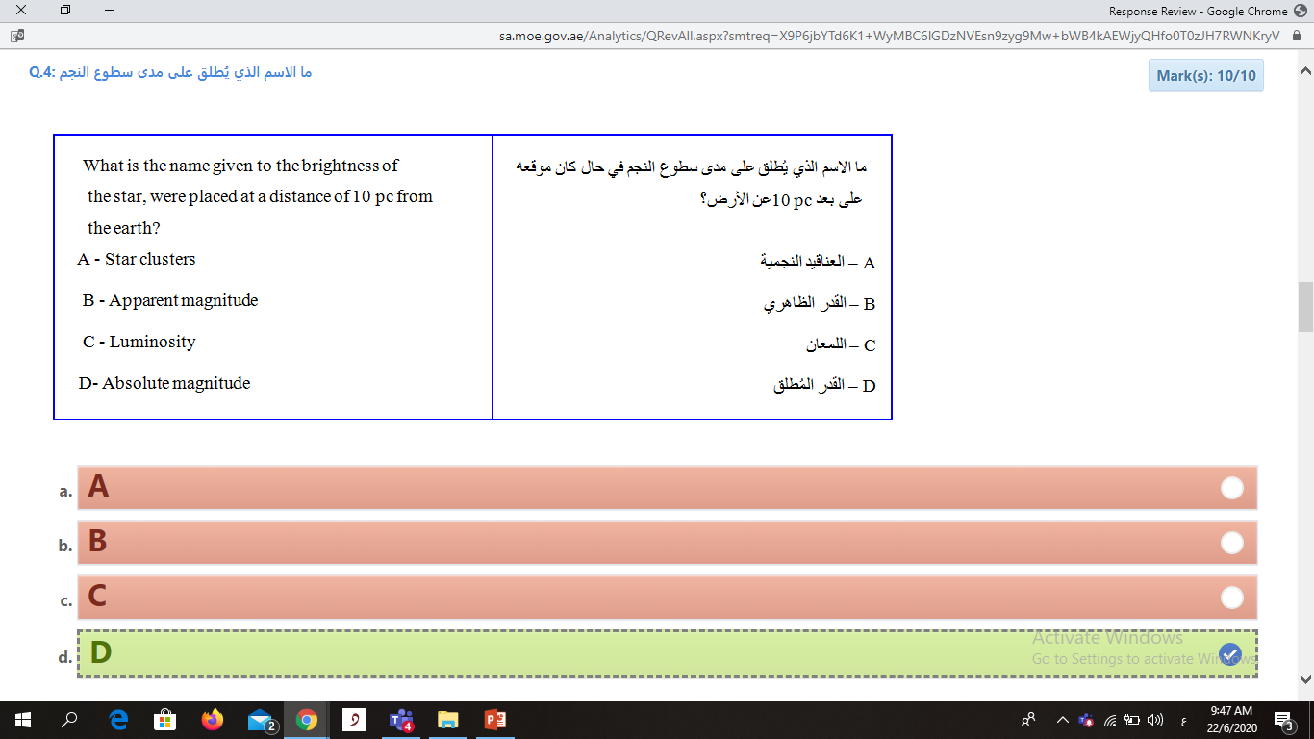

Slide 6
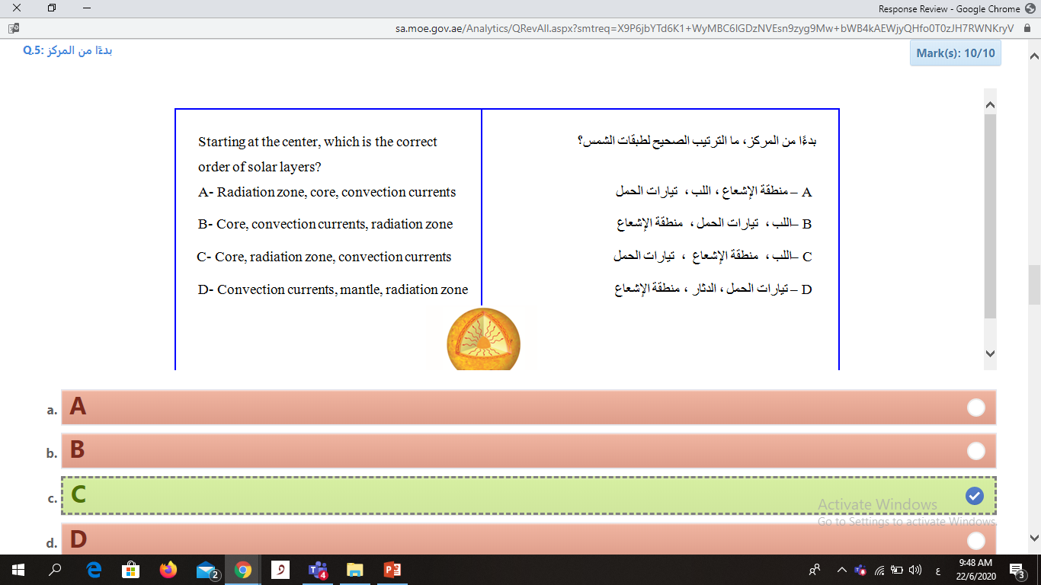

Slide 7
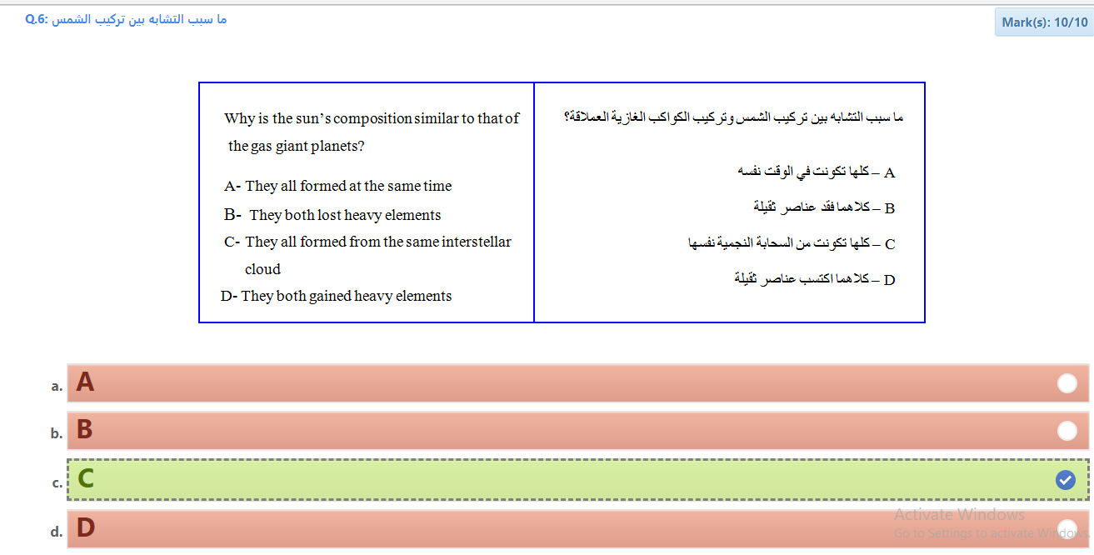

Slide 8
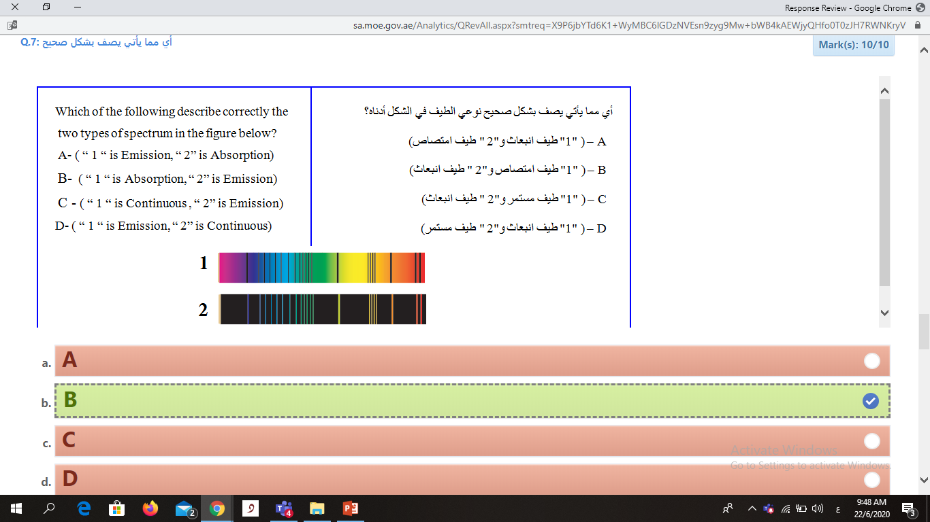

Slide 9
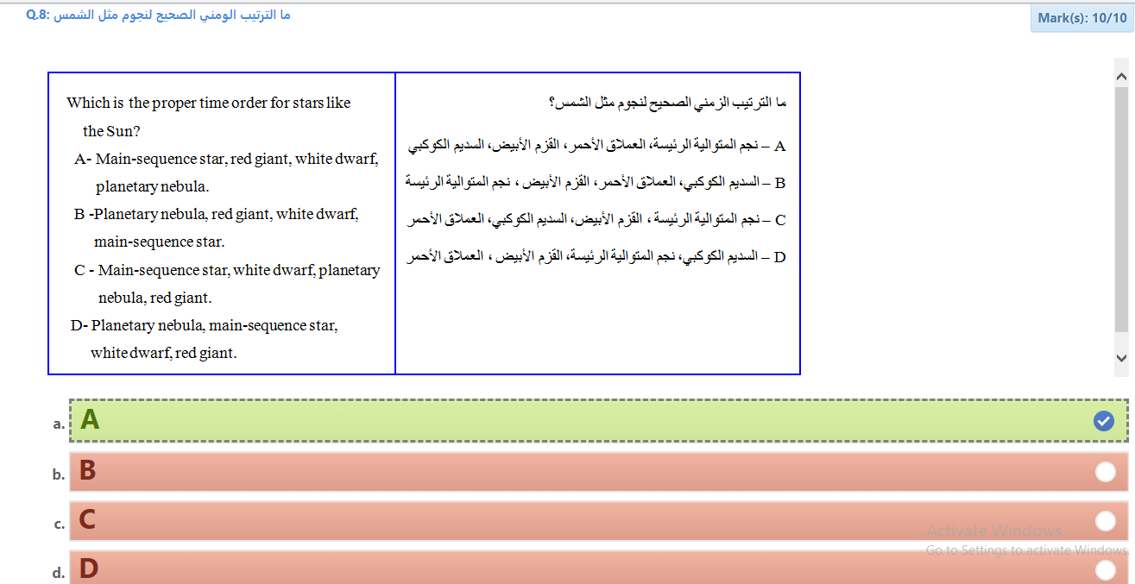

Slide 10
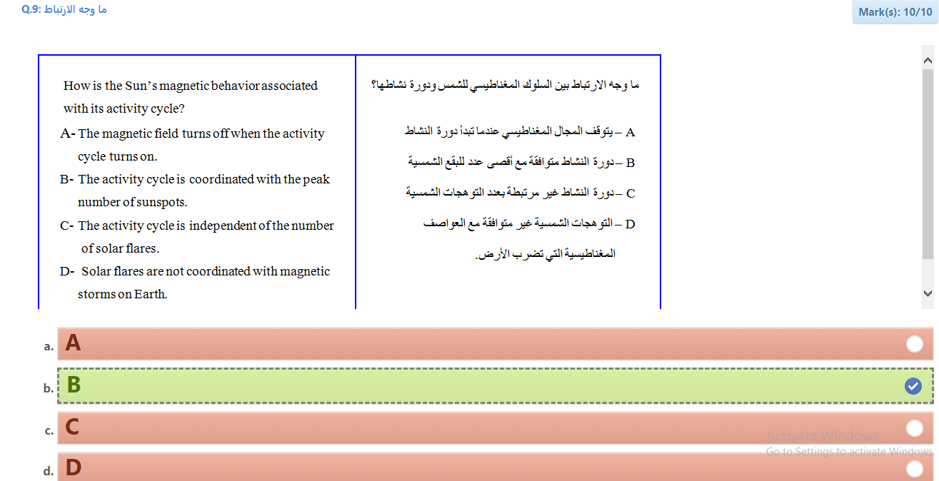

Slide 11
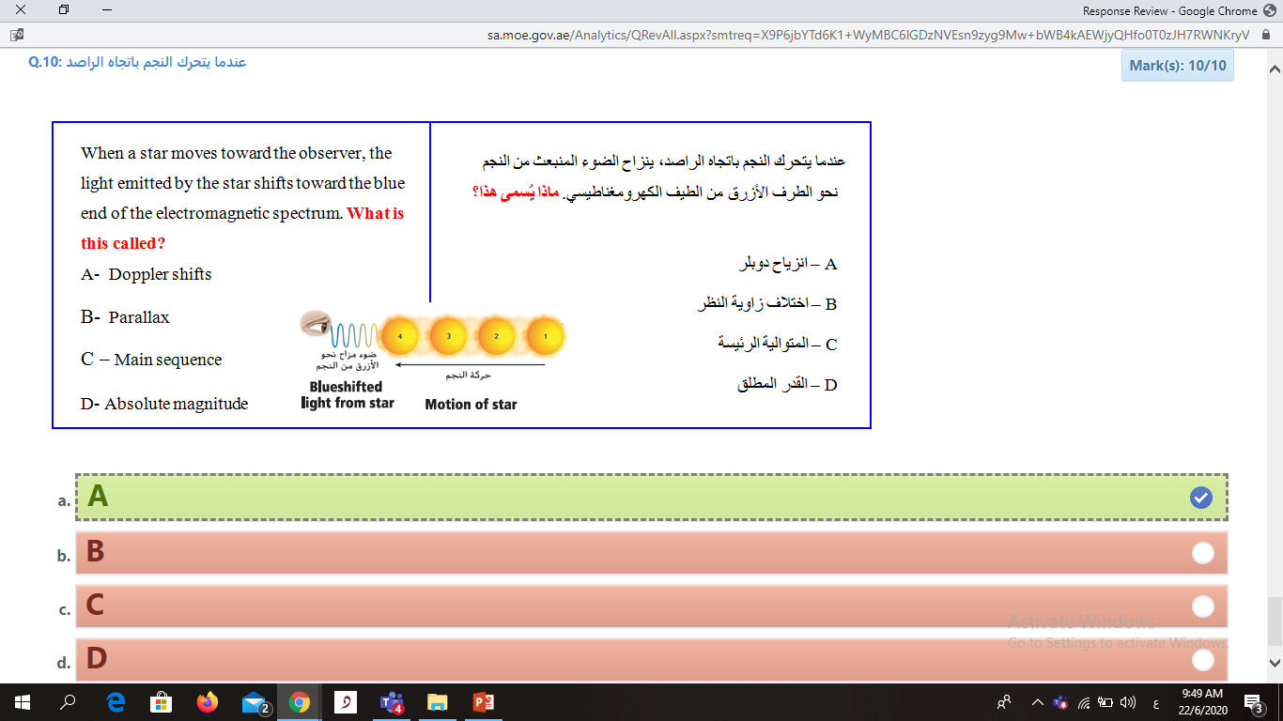

Slide 12

مراجعة عامة
لماذا تبدو البقع الشمسية داكنة ؟
A) درجة حرارتها أقل B ) درجة حرارتها أكثر
C) ثقوب في باطن الشمس
D) لاتحتوي على مجالات مغناطيسية

Slide 13
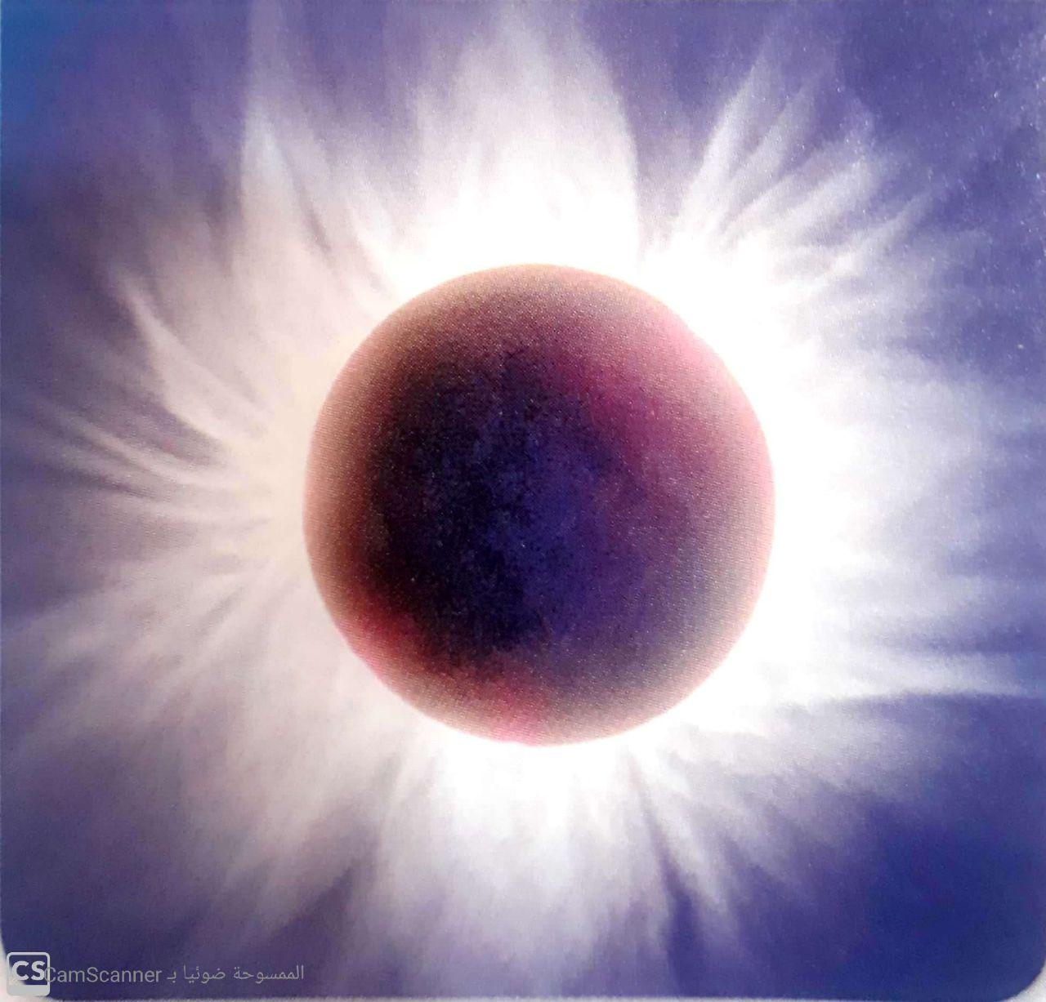
مراجعة عامة
الطبقة الخارجية من الغلاف الجوي للشمس وتبلغ درجة حرارتها 1 مليون كلفن تقريباً؟
A) الطبقة الضوئية B ) الطبقة اللونية
C) الهالة الشمسية
D) الثقوب الإكليلة

Slide 14
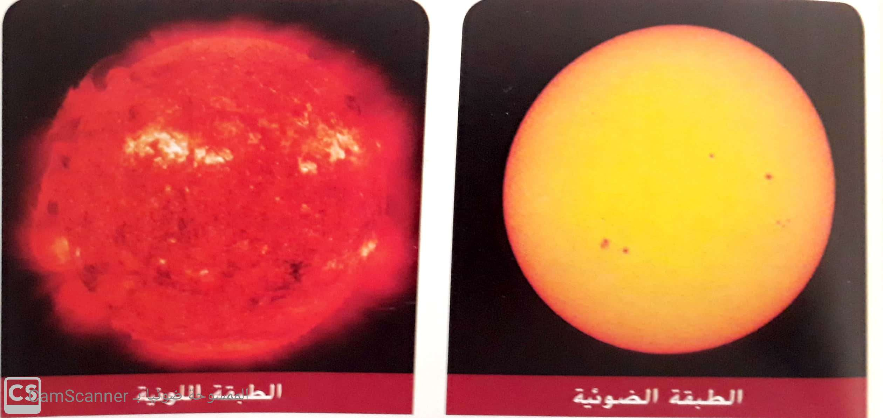
مراجعة عامة
السطح المرئي للشمس ويبلغ سمكه 400Km وحرارته 5800K؟
A) الطبقة الضوئية B ) الطبقة اللونية
C) الهالة الشمسية
D) الثقوب الإكليلة

Slide 15
مراجعة عامة
لا يمكن رؤيتها إلا اثناء حدوث الكسوف للشمس أو باستخدام جهاز ؟
A) الميكروسكوب B ) التلسكوب
C) الكورنوجراف
D) هايبركوس

Slide 16
مراجعة عامة
معظم الإشعاع المنبعث من هذه الطبقة هو من الأطوال الموجية للأشعة؟
A) السينية B ) المرئية
C) فوق البنفسيجية
D) تحت الحمراء

Slide 17
مراجعة عامة
معظم الإشعاع المنبعث من هذه الطبقة هو من الأطوال الموجية للأشعة؟
A) السينية B ) المرئية
C) فوق البنفسيجية
D) تحت الحمراء

Slide 18
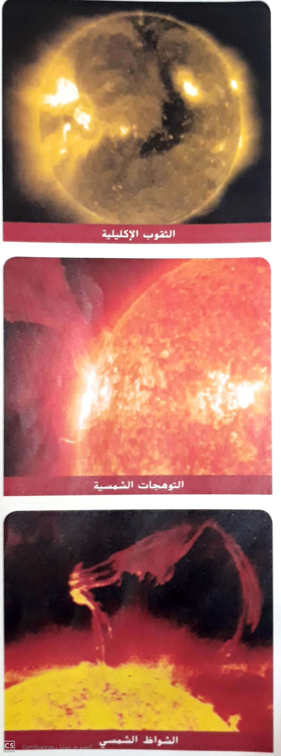
مراجعة عامة
مناطق تنخفض فيها الكثافة للغاز في الهالة الشمسية وتنطلق منها الجسيمات المكونة للرياح الشمسية ؟
A) التوهج الشمسي B ) الشواظ الشمسي
C) الثقوب الإكليلة
D) البقع الشمسية

Slide 19
مراجعة عامة
قوس من الغاز يندفع من الطبقة اللونية وتتخطى درجة حرارته 50000K؟
A) التوهج الشمسي B ) الشواظ الشمسي
C) الثقوب الإكليلة
D) البقع الشمسية

Slide 20
مراجعة عامة
ثورانات عنيفة عن الجسيمات والإشعاع تنطلق من سطح الشمس ؟
A) التوهج الشمسي B ) الشواظ الشمسي
C) الثقوب الإكليلة
D) البقع الشمسية

Slide 21
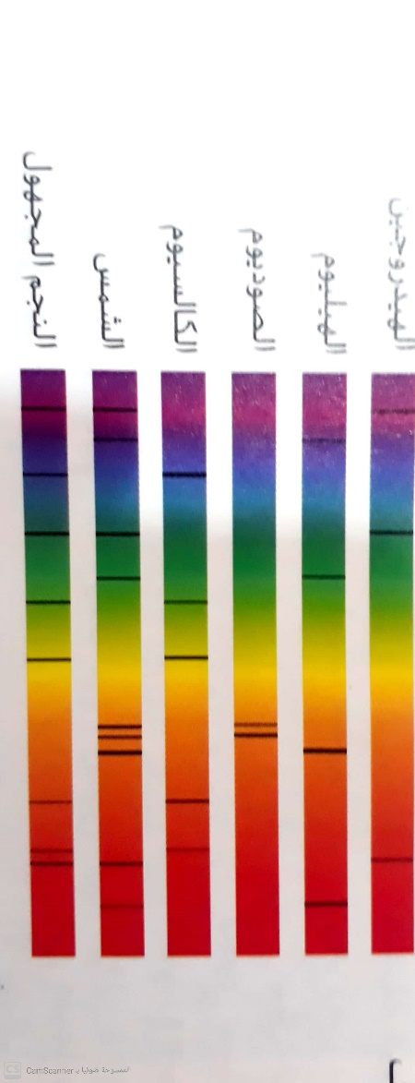
استخدم الشكل للإجابة عن هذا السؤال
توقع عناصر مكونة للنجم المجهول
A) الكالسيوم والهيدروجين B ) الكالسيوم والهيليوم
C) الكالسيوم والصوديوم D) الهيدروجين والهيليوم

Slide 22
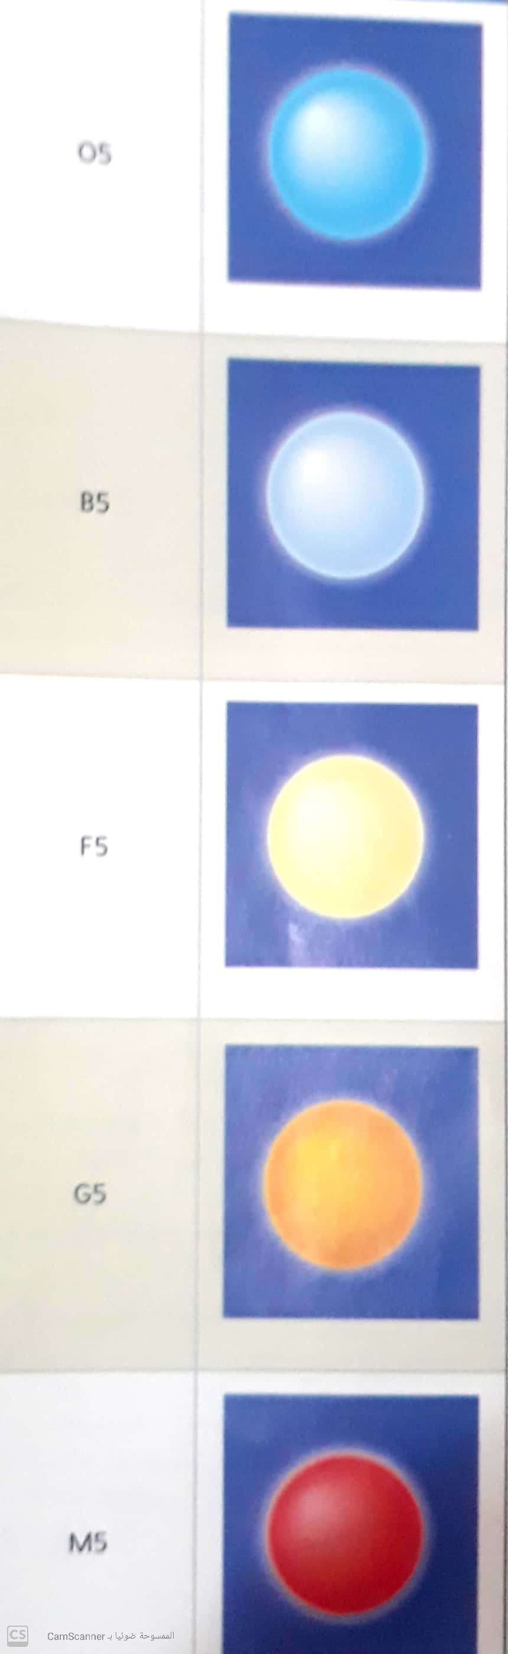
استخدم الشكل للإجابة عن هذا السؤال
أي النجوم التالية هى الأكثر حرارة؟
A) الأحمر B ) الأزرق
C) البرتقالي
D) الأبيض

Slide 23
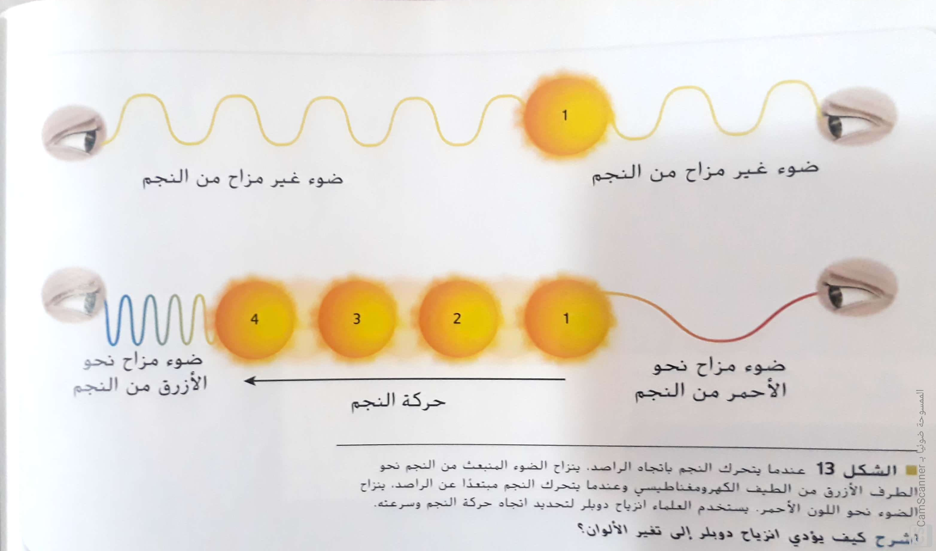
في حال تحرك النجم بعيداً عن الراصد ينزاح نحو الطيف؟
A) الأحمر B ) الأزرق
C) البرتقالي
D) الأبيض

Slide 24

أكتب أسفل كل طيف نوعه
مستمر
امتصاص
انبعاث

Slide 25
في حال تحرك النجم مقترباً من الراصد ينزاح نحو الطيف؟
A) الأحمر B ) الأزرق
C) البرتقالي
D) الأبيض

Slide 26
مراجعة عامة
استطاع علماء الفلك من خلاله تحديد المسافات الدقيقة التي تفصل النجوم عن الأرض ؟
A) انزياح دوبلر B ) النجوم العنقودية
C) القدر الظاهري
D) اختلاف زاوية النظر

Slide 27
مراجعة عامة
ماوجه الارتباط بين السلوك المغناطيسي للشمس ودورة نشاطها؟
A) يتوقف النشاط المغناطيسي عندما تبدأ دورة النشاط B ) دورة النشاط متوافقة مع أقصى عدد للبقع الشمسية
C) دورة النشاط غير متوافقة مع عدد التوهجات الشمسية
D) التوهجات الشمسية غير متوافقة مع العواصف المغناطيسية التي تضرب الأرض

Slide 28
مراجعة عامة
ما أسباب ظهور البقع الشمسية على سطح الشمس؟
A) مجالات مغناطيسية شديدة تخترق الطبقة الضوئية B ) جسيمات مشحونة تتدفق إلى النظام الشمسي
C) بقع موجودة على سطح الطبقة الضوئية تكون درجة حرارتها أعلى من درجة حرارة المناطق المحيطة بها
D) أقاليم من غازات ذات كثافة قليلة في هالة الشمس

Slide 29
مراجعة عامة
درجة حرارة النجم تعتمد على ..........-..................؟اختر إجابتين
A) اللمعان B ) القدر الظاهري
C) القدر المطلق
D) خطوط الطيف

Slide 30
مراجعة عامة
كلما كانت كتلة النجم أكبر درجة حرارة .........سرعة احتراق الهيدروجين ؟
A) ازدادت B ) قلت
C) توسطت
D) جميع ماذكر

Slide 31
مراجعة عامة
القزم الأبيض يعادل حجم ................... تقريباً؟
A) الشمس B ) الأرض
C) المشترى
D) زحل

Slide 32
مراجعة عامة
أحد الأمثلة التالية على العناقيد النجمية المفتوحة ؟
A) الثريا B ) M13
C) الشعري اليمانية
D) M14

Slide 33
مراجعة عامة
أحد الأمثلة التالية على العناقيد النجمية الكروية؟
A) الثريا B ) M13
C) الشعري اليمانية
D) M14

Slide 34
مراجعة عامة
M13ضمن العناقيد النجمية الكروية يتبع كوكبة ...............؟
A) الثور B ) الجاثي
C) الجبار
D) الدب الأكبر

Slide 35
مراجعة عامة
اعتمدت الشعوب القديمة على الكوكبات لمعرفة .....؟
A) الاستعداد للزراعة B ) موعد الحصاد للزراعة
C) الاحتفالات
D) جميع ماذكر

Slide 36
مراجعة عامة
مع تطور التكنولوجيا استطاع العلماء تحديد المسافات الدقيقة حتى 100pc باستخدام ؟
A) قمر صناعي هايبركوس (اختلاف زاوية النظر ) B ) قمر صناعي هايبركوس (انزياح دوبلر)
C) قمر صناعي هايبركوس (القدر المطلق)
D) قمر صناعي هايبركوس (القدر الظاهري)

Slide 37
مراجعة عامة
ماسبب وجود الحزم في أطياف النجوم الأكثر انخفاضاً في درجات الحرارة ؟
A بسبب وجود ثاني أكسيد الكربون في الغلاف الجوي B ) بسبب وجود ثاني أكسيد الكبريت في الغلاف الجوي
C) بسبب وجود أكسيد التيتانيوم في الغلاف الجوي D) بسبب وجود أكسيد النيتروجين في الغلاف الجوي

Slide 38
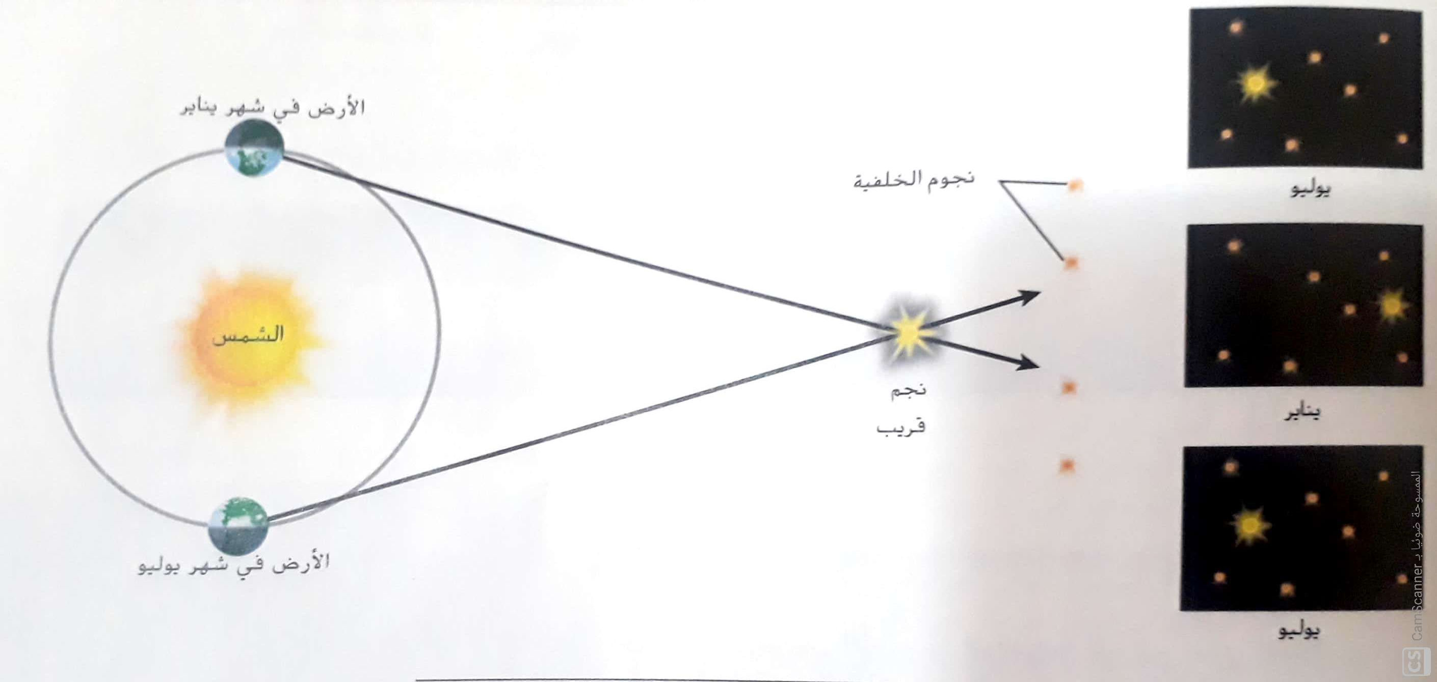
من خلال الشكل في شهر يوليو اقترب النجم من الأرض هذا يدل على ............ الانزياح ؟
A) ازدياد B ) نقصان
C) متوسط
D) لا شيء

Slide 39
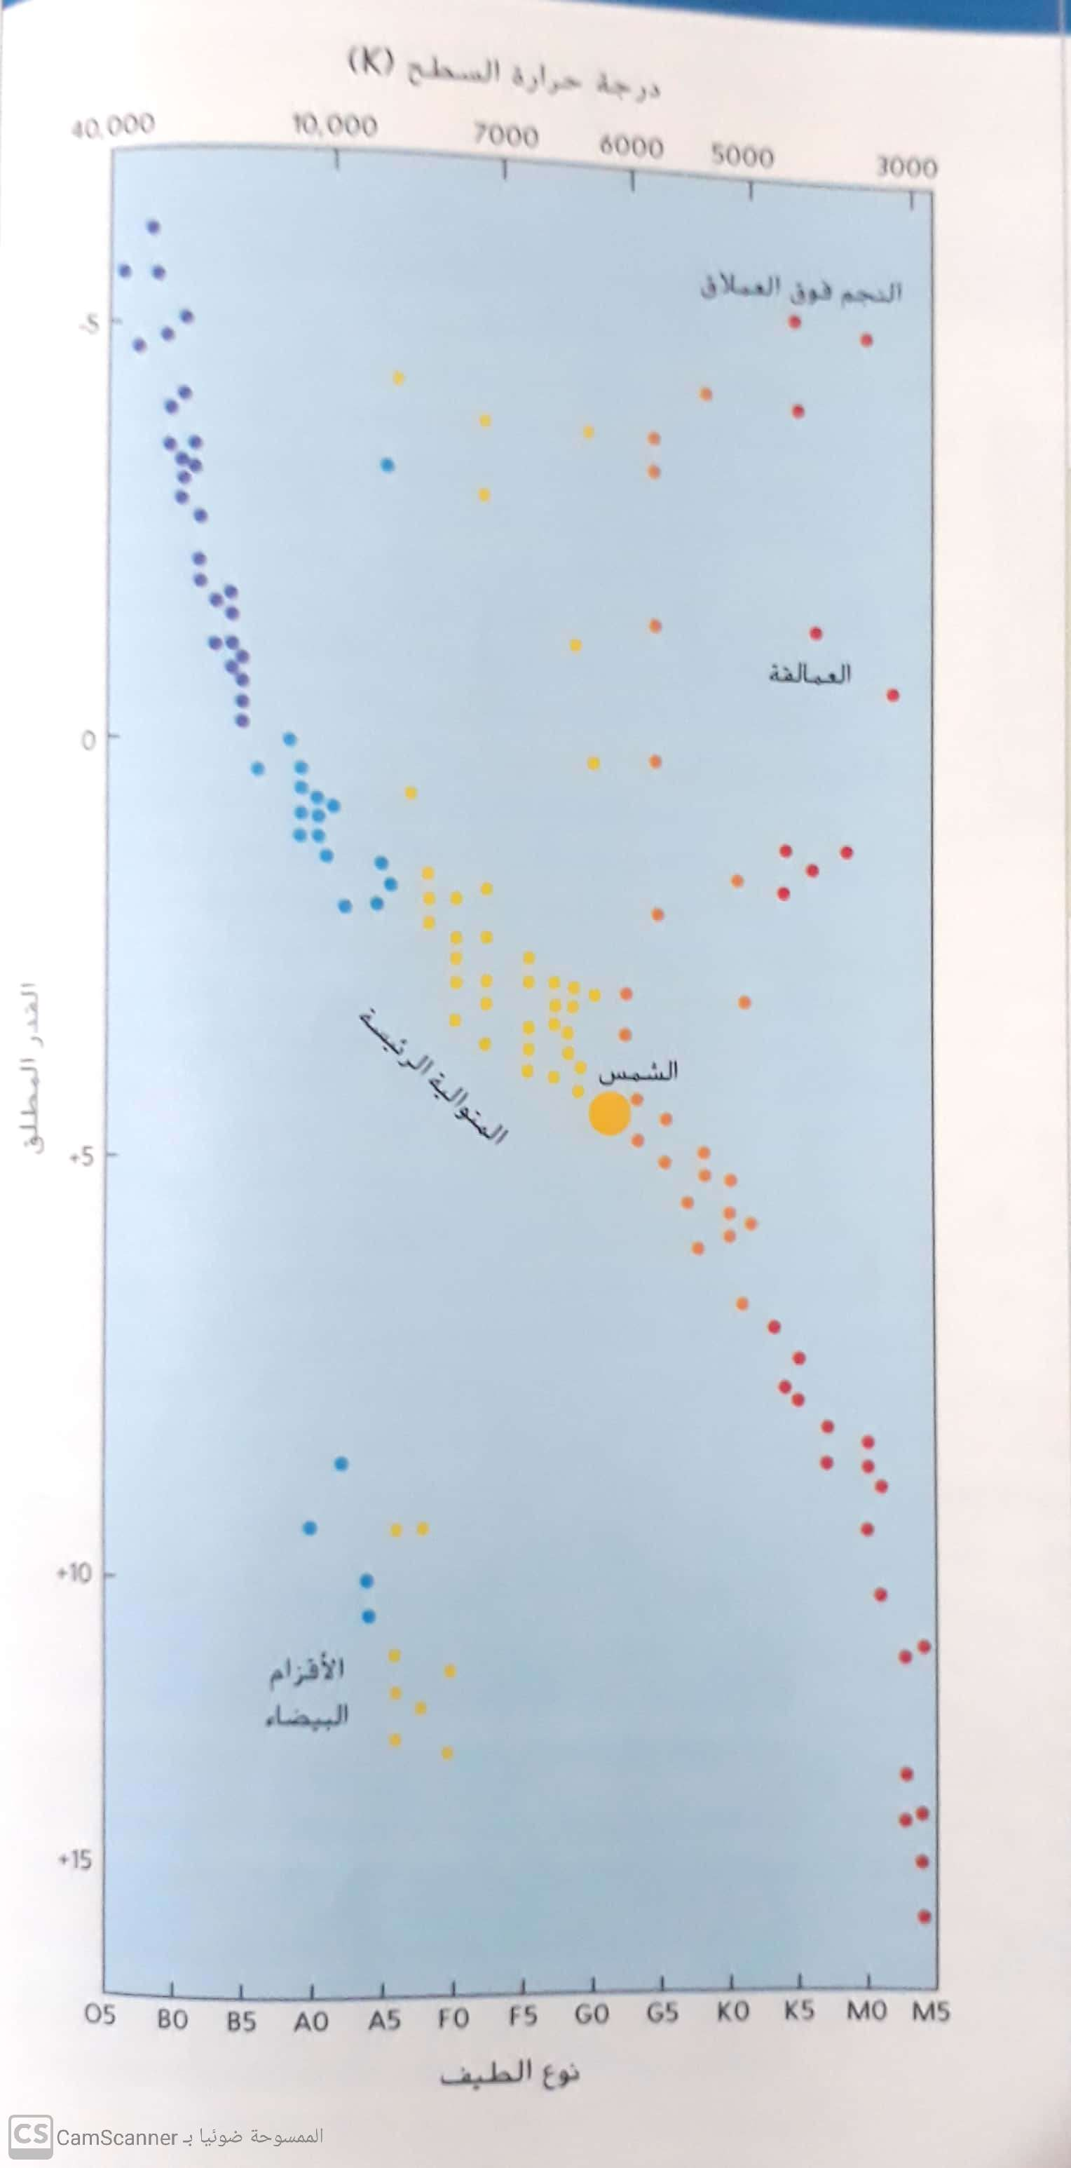
من خلال الشكل صفحة 374 أي مما يلي يعتبر صحيح؟
A) لنجم نوعAدرجة حرارة أقل من النوعM B ) لنجم نوعOدرجة حرارة أدنى من النوع B
C) لنجم نوعKدرجة حرارة أدنى من النوع G
D) لنجم نوعGدرجة حرارة أدنى من النوع B

Slide 40
من خلال الشكل في شهر يوليو وشهر يناير ملاحظة الانزياح للنجم نتيجة حركة الراصد يعرف ....
A) اختلاف زاوية النظر B ) القدر الظاهري
C) القدر المطلق
D) انزياح دوبلر

Slide 41
استخدم الشكل للإجابة عن هذا السؤال
أي النجوم التالية هى الأقل حرارة؟
A) الأحمر B ) الأزرق
C) البرتقالي
D) الأبيض

Slide 42
مراجعة عامة
أي من الكوكبات التالية نراها في نصف الكرة الشمالي في فصل الشتاء
A ) الجاثي B ) الجبار C) الدب الأكبر
D) الثور

Slide 43
مراجعة عامة
أي من الكوكبات التالية نراها في نصف الكرة الشمالي في فصل الصيف
A ) الجاثي B ) الجبار C) الدب الأكبر
D) الثور

Slide 44
مراجعة عامة
أحد الأمثلة التالية مثال على الكوكبات القطبية ؟
A ) الجاثي B ) الجبار C) الدب الأكبر
D) الثور

Slide 45
مراجعة عامة
يمكننا رؤية الكوكبات في مناطق مختلفة بسبب ؟
A )دوران الشمس حول المجرة B ) دوران الأرض حول الشمس C) دوران القمر حول الأرض
D) الإجابة A & B معاً

Slide 46
مراجعة عامة
الغازات الأكثر تواجداً في تركيب النجوم هما …………..,………………
A) الهيدروجين والنيتروجين B ) الهيدروجين والهيليوم
C) الهيدروجين والأكسجين
D) الهيدروجين والكالسيوم

Slide 47
مراجعة عامة
في حالة تحرك النجم مقترباً من الراصد ينزاح الطيف نحو .........؟
A) الأحمر B ) الأزرق
C) البنفسجي
D) البرتقالي

Slide 48
مراجعة عامة
في حالة تحرك النجم مبتعداً من الراصد ينزاح الطيف نحو .........؟
A) الأحمر ( طول موجي أكبر ) B ) الأزرق ( طول موجي أصغر)
C) البنفسجي
D) البرتقالي

Slide 49
مراجعة عامة
النجوم الذي نستخدم فيها انزياح دوبلر لتحديدها واكتشافها تسمى ؟
A) طيفية ثنائية B ) طيفية ثلاثية
C) عنقودية نجمية
D) ثناية النجوم

Slide 50
مراجعة عامة
نستخدم انزياح دوبلر في أمرين هما ؟ اختر إجابتين
A) اكتشاف الخطوط الطيفية B ) اكتشاف الخطوط الثنائية
C) اكتشاف النجوم الثنائية
D) اكتشاف الخطوط الثلاثية

Slide 51
مراجعة عامة
كلما كان النجم أكثر قرباً ............. مقدار الانزياح ؟
A) ازداد B ) قل
C) توسط
D) جميع ماذكر

Slide 52
مراجعة عامة
وحدة لقياس المسافات بين النجوم وهى أكبر من السنة الضوئية؟
A الفرسخ الفلكي B ) الكيلو متر
C) الواط
D) الكيلو جرام

Slide 53
مراجعة عامة
نجم القدر الظاهري له +1 أكبر سطوعاً بمقدار......... ضعف من +6
A 10 B ) 1000
C) 100
D) 100000

Slide 54
مراجعة عامة
وحدة قياس اللمعان للنجوم هى .................؟
A الفرسخ الفلكي B ) الكيلو متر
C) الواط
D) الكيلو جرام

Slide 55
مراجعة عامة
لمعان وسطوح النجم يزداد كلما ............... المسافة ؟
A) ازدادت B ) قلت
C) توسطت
D) جميع ماذكر

Slide 56
مراجعة عامة
.......هومدى سطوح النجم في حال كونه على بعد 10pc من الأرض ؟
A) انزياح دوبلر B ) القدر الظاهري
C) القدر المطلق
D) اختلاف زاوية النظر

Slide 57
مراجعة عامة
مقدار الطاقة المنبعثة من سطح نجم ما في 1ث يعرف ب.........؟
A) اللمعان B ) النجوم العنقودية
C) القدر الظاهري
D) اختلاف زاوية النظر

Slide 58
مراجعة عامة
رتب النجوم التالية من الأقل حرارة إلى الأعلى حرارة ؟من اليسار لليمين
A ) M-K-G-F-A-B-O B ) O-M-K-G-F-A-B-
C) M-G-F-A-B-O-K D) M-K-G-F-B-A-O

Slide 59
مراجعة عامة
أي النجوم التالية هى الأعلى حرارة ؟
A ) O B ) O-M C) K D) M

Slide 60
مراجعة عامة
أي النجوم التالية هى الأقل حرارة ؟
A ) O B ) O-M C) K D) M

Slide 61
مراجعة عامة
نجمنا الشمس يتبع الفئة ..................؟
A ) 5O B ) G2 C) K D) 5M

Slide 62
مراجعة عامة
نجمنا الشمس تقع في ..................المتوالية الرئيسية ؟
A ) مركز B ) أعلى يسار C) أسفل يمين D) أسفل يسار

Slide 63
مراجعة عامة
النجم الأبرد يحتوي على خطوط امتصاص ............. سمكاً ؟
A) أكبر B ) أقل
C) متوسطة
D) جميع ماذكر

Slide 64
مراجعة عامة
يمكن تحديد بعد النجم من خلال حساب ......بناء على درجة حرارته ؟
A) اللمعان B ) القدر الظاهري
C) القدر المطلق
D) خطوط الطيف

Slide 65
مراجعة عامة
النجوم الأعلى حرارة لها أطياف ...................؟
A مرئية بسيطة B ) مرئية معقدة
C) عدد كبير من الخطوط
D) عدد صغير من الخطوط

Slide 66
مراجعة عامة
النجم الأصغر كتلة يخرج من مرحلة المتوالية الرئيسية بمعدل .......
A) أسرع B ) أبطأ
C) متوسط
D) جميع ماذكر

Slide 67
مراجعة عامة
كلما كانت كتلة النجم أكبر كانت درجة حرارته .............
A) أعلى B ) أقل
C) توسطت
D) جميع ماذكر

Slide 68
مراجعة عامة
رسم بياني يوضح ارتباط وثيق بين خصائص كل من الكتلة والقدر المطلق ودرجة الحرارة يسمى ب....................؟
A) انزياح دوبلر B ) النجوم العنقودية
C) القدر الظاهري
D) رسم هرتزبرونغ -راسل

Slide 69
مراجعة عامة
النجوم الضخمة المضيئة منخفضة الحرارة تعرف ب...........؟
A) المتوالية الرئيسية B ) القزم الأبيض
C) المتجدد الأعظم
D) العملاق الأحمر

Slide 70
مراجعة عامة
النجوم الصغيرة الخافتة مرتفعة الحرارة تعرف ب...........؟
A) المتوالية الرئيسية B ) القزم الأبيض
C) المتجدد الأعظم
D) العملاق الأحمر

Slide 71
مراجعة عامة
القزم الأبيض يعادل كتلة ................... تقريباً؟
A) الشمس B ) الأرض
C) المشترى
D) زحل

Slide 72
مراجعة عامة
العملاق الأحمر يعادل ................ ضعف حجم ................؟
A) 100-الأرض B ) 100-المشتري
C) 100-الشمس
D) لا شيء مما ذكر

Slide 73
مراجعة عامة
ماذا يحدث لو كانت الشمس عملاق أحمر ؟
A) تستطيع الدوران حول المجرة B ) لا تستطيع الدوران حول المجرة
C) لابتلعت الأرض
D) لدارت الأرض ببطء شديد

Slide 74
مراجعة عامة
الثريا ضمن العناقيد النجمية المفتوحة يتبع كوكبة ...............؟
A) الثور B ) الجاثي
C) الجبار
D) الدب الأكبر

Slide 75
مراجعة عامة
طيف ينتج من الغازات الغير مضغوطة .....................؟
A) مستمر B ) انبعاث
C) امتصاص
D) جميع ماذكر

Slide 76
مراجعة عامة
طيف ينتج من الغازات شديدة التوهج والانضغاط ويظهر كل الألوان للطيف .....................؟
A) مستمر B ) انبعاث
C) امتصاص
D) جميع ماذكر

Slide 77
مراجعة عامة
طيف يمكننا التعرف من خلاله على العناصر المكونة للغلاف الجوي للشمس
A) مستمر B ) انبعاث
C) امتصاص
D) جميع ماذكر

Slide 78
مراجعة عامة
أي مما يلي ليس صحيحاً بشأن النجوم الثنائية ؟
A) تظهر دائماً في صورة نجم واحد B ) تدور حول مركز كتلة واحد
C) هى النجوم الأكثر شيوعاً في المجرة
D) لها شدة السطوع نفسها

Slide 79
مراجعة عامة
ما الخواص التي تحدد الخصائص الأساسية للنجوم ؟
A) نصف القطر والقطر B ) الكتلة ونصف القطر
C) التركيب والكتلة واللمعان
D) القطر والكتلة واللمعان

Slide 80
مراجعة عامة
معظم الإشعاع المنبعث من هذه الطبقة هو من الأطوال الموجية للأشعة؟
A) السينية B ) المرئية
C) فوق البنفسيجية
D) تحت الحمراء

Slide 81
مراجعة عامة
تجمع ضخم من النجوم ينطوي على العناقيد النجمية المختلفة هى ؟
A) المجرة B ) العناقيد الكروية
C) العناقيد المفتوحة
D) النجوم الثنائية

Slide 82
مراجعة عامة
أصغر التجمعات النجمية وتتكون من نجمين يدوران حول مركز واحد بفعل الجاذبية؟
A) M13 B ) الثريا
C) النجوم الثنائية
D) الدب الأكبر

Slide 83
مراجعة عامة
مجموعات من النجوم متساوية من حيث العمر وشديدة التقارب؟
A) العناقيد الكروية B ) العناقيد المفتوحة
C) النجوم الثنائية
D) الدب الأكبر

Slide 84
مراجعة عامة
مجموعات من النجوم حديثة التشكل وغير منتظمة ؟
A) العناقيد الكروية B ) العناقيد المفتوحة
C) النجوم الثنائية
D) الدب الأكبر

Slide 85
مراجعة عامة
لا تتلقى الأرض إلا مقدار ضئيل من الطاقة الشمسية ؟
A) بسبب الغلاف الجوي للأرض الذي يمتصها أو يفرقها B ) بسبب الغلاف الجوي للأرض الذي لا يمتصها أو يفرقها
C) بسبب الغلاف الجوي للأرض الذي يمتصها ولا يفرقها D) بسبب الغلاف الجوي للأرض الذي لا يمتصها ولا يفرقها

Slide 86
مراجعة الوحدة لصفحة 386 مهمة
السؤال رقم 25 : الإجابة الصحيحة : D
السؤال رقم 26 : الإجابة الصحيحة : D
مراجعة الوحدة لصفحة 388 مهمة
السؤال رقم 10 : الإجابة الصحيحة : A

Slide 87




